Slide 1
BAB 2 BIDANG KARTESIUS

Slide 2
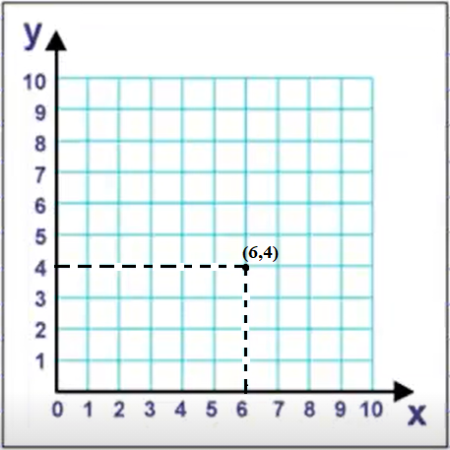
Pengertian
Koordinat kartesius atau disebut juga dengan koordinat persegi panjang dikembangkan oleh seorang filsuf abad ke-17 asal Prancis bernama Rene Descartes. Ia membuat suatu sistem koordinat yang disebut dengan cart, yaitu diagram cartesius atau cartesian. Lalu, apa sih sebenarnya koordinat kartesius itu? Koordinat kartesius merupakan sistem yang menetapkan setiap titik di dalam bidang dengan serangkaian koordinat numerik yang bisa ditentukan jaraknya dari kedua sumbu x dan y. Simpelnya, koordinat kartesius itu digunakan untuk menentukan posisi titik pada bidang koordinat. Seperti ini ilustrasi dari diagram kartesius berikut ini:
Dari ilustrasi di samping, bisa kita lihat bahwa garis mendatar ke kiri-kanan disebut x, sedangkan garis vertikal ke atas-bawah disebut y. Jadi, titik tersebut terletak pada (6,4) dengan titik tumpuannya adalah 0.

Slide 3
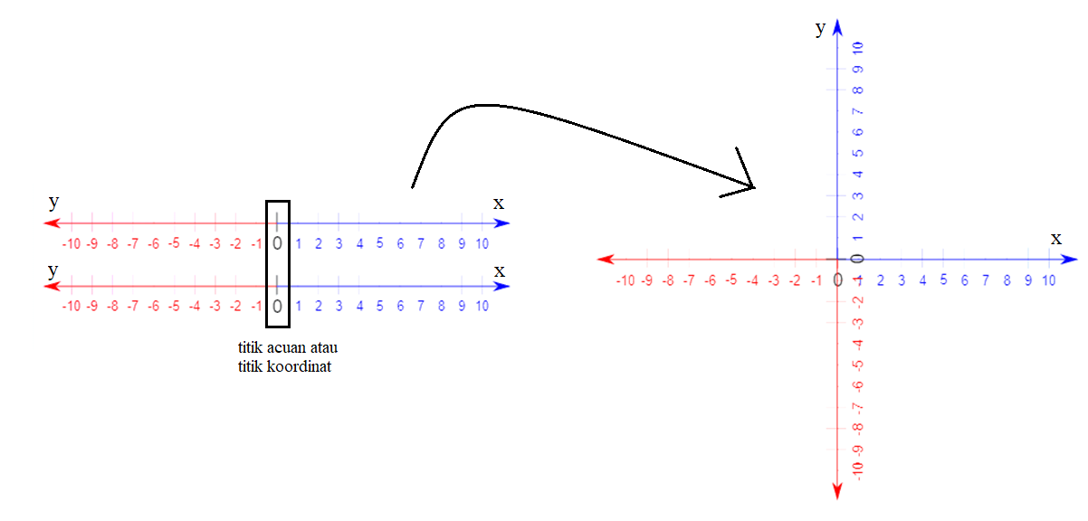
Cara Membuat Koordinat Kartesius
Langkah pertama untuk membuat koordinat kartesius adalah dengan membuat garis bilangan. Kamu buat dulu garis bilangan horizontal (kiri-kanan) untuk x, kemudian gambar lagi garis bilangan tapi dengan arah vertikal (atas-bawah) untuk y. Nah, titik potong antara kedua garis tersebut terletak pada O atau 0. Untuk lebih jelasnya, kamu bisa lihat gambar berikut ini.

Slide 4
Konsepnya sama seperti garis bilangan, bahwa ke arah kanan dan atas ditunjukkan dengan bilangan positif. Sedangkan, arah kiri dan bawah ditunjukkan dengan bilangan negatif. Untuk titik potong (0) disebut dengan titik acuan atau titik koordinat

Slide 5
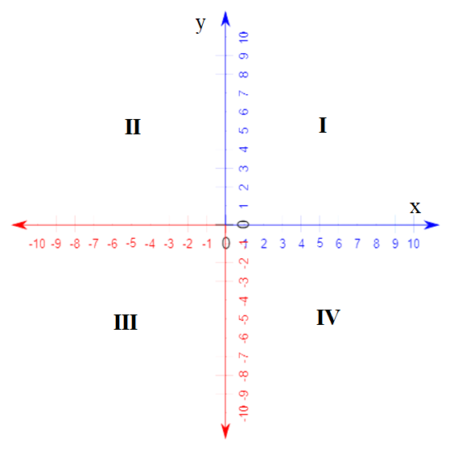
Posisi titik pada bidang koordinat kartesius bisa dibagi menjadi 4 bagian lho, guys: kuadran I, kuadran II, kuadran III, dan kuadran IV. Untuk membuat koordinat suatu titik, kamu harus memperhatikan aturan tanda dari berbagai kuadran tersebut. Begini aturannya:
Kuadran I: daerah sumbu x dan y bernilai positif.
Kuadran II: daerah sumbu x negatif dan y positif.
Kuadran III: daerah sumbu x dan y bernilai negatif.
Kuadran IV: daerah sumbu x positif dan y negatif.

Slide 6
Setelah membuat garis bilangan seperti pada gambar di atas, sekarang kita menulis koordinatnya. Koordinat selalu ditulis dengan aturan sebagai berikut:
Jarak titik dari garis horizontal (x) ditentukan terlebih dahulu (absis).
Selanjutnya, tuliskan jarak titik dari garis vertikal (y) di belakang koma (ordinat).
Contoh penulisan koordinat:
(6,4)

Slide 7
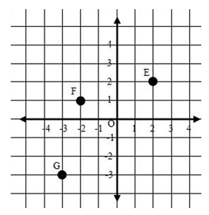
Contoh soal
Perhatikan gambar di bawDari gambar di atas, terlihat ada tiga titik E, F, dan G. Tentukan titik koordinat ketiganya!ah ini!

Slide 8
jawaban
Titik E berada pada koordinat (2,2). Diperoleh dengan cara bergerak horizontal ke kanan sejauh 2 langkah satuan, kemudian tegak ke atas sebanyak 2 satuan. Titik E berada pada kuadran I, sehingga x dan y bernilai positif.
Titik F berada pada koordinat (-2,1). Diperoleh dengan cara bergerak horizontal ke kiri sejauh 2 satuan, dan tegak ke atas sejauh 1 satuan. Titik F terletak pada kuadran II, sehingga x negatif dan y positif.
Titik G berada pada koordinat (-3,-3). Diperoleh dengan cara bergerak horizontal ke kiri sejauh 3 satuan, dan tegak ke bawah sejauh 3 satuan. Titik G terletak pada kuadran III, sehingga x dan y bernilai negatif.

Slide 9
Terima kasih

